Slide 1
Lanzamiento con toma de decision

Slide 2
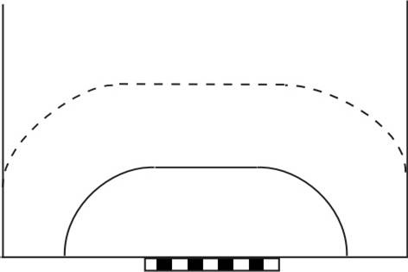
2 x 1
B
3
C

Slide 3
3 x 2
F
A
B

